Slide 1
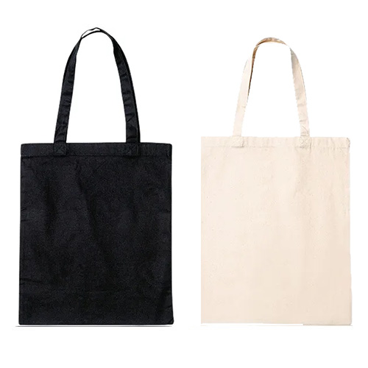
【提案書】
ライトキャンバスフラットトート(S)
特徴
Sサイズのすっきりとしたトートバッグ。書類やカタログ、ファイル等の配布に便利なフラットタイプは、名入れプリントするオリジナルデザインもよく映えるため、おすすめです。
納期
納期スペース
仕様
カラー展開：全2色
素材：綿100％（キャンバス）
サイズ：横240×縦300mm、持ち手：幅25×長さ280mm
お見積
お見積りスペース

